Slide 1
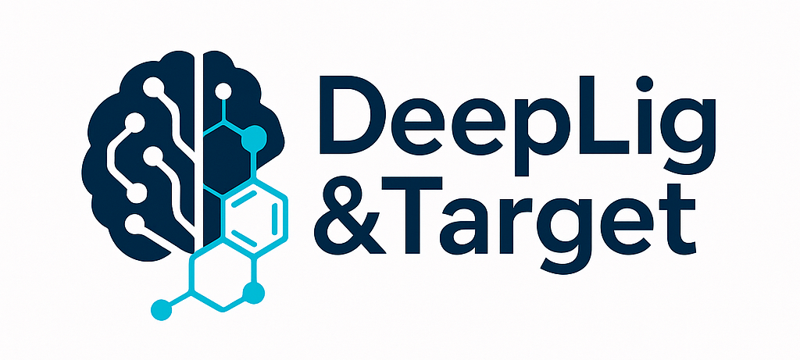
Plan d’affaires simplifiés

Slide 2

1. 🎯 Résumé exécutif
DeepLig&Target est une start-up de bioinformatique spécialisée dans la génération intelligente de ligands chimiques et l’analyse structurale in silico pour le drug discovery.
Notre solution combine des outils propriétaires basés sur l’intelligence artificielle (autoencodeurs, VAE conditionnel, reinforcement learning), l’analyse SAR virtuelle, le screening off-target, et la veille bioinformatique structurée pour accélérer et fiabiliser le processus d’optimisation de ligands.

Slide 3
2. 🧩 Problématique
Le coût de la découverte de médicaments est élevé (plusieurs dizaines de millions d'euros).
Les approches traditionnelles sont longues, linéaires, et peu intégrées.
Les biotechs, start-ups et CROs manquent souvent de ressources internes en bioinformatique avancée.
Il n’existe pas d’outil unique combinant génération, évaluation, sélection, SAR et screening de cibles off-target dans un workflow modulaire et automatisé.

Slide 4
3. 💡 Notre solution
Une plateforme bioinformatique IA modulable, combinant :
Génération de nouveaux ligands à partir de SMILES connus ou de structures cibles (autoencodeur / VAE conditionnel)
Analyse SAR automatisée basée sur l’effet des groupements chimiques sur l’affinité
Recherche de domaines protéiques analogues (alignement structural)
Profiling off-target et suggestions de repositionnement
Veille technologique ciblée selon les besoins du client

Slide 5
4. 🏁 Avantage concurrentiel
Outils IA développés en interne, flexibles et facilement adaptables
Expertise fine des interactions protéines-protéines (PPIs), domaine souvent difficile à modéliser
Possibilité d’intervenir même sans ligand connu
Délivrables clairs : rapports, recommandations chimiques, visualisation
Positionnement unique à la frontière entre logiciel SaaS, consulting expert et accompagnement stratégique

Slide 6
5. 🎯 Cible client
Type de client | Besoins typiques | Pourquoi nous choisir
Biotechs européennes | Générer des analogues, explorer des pistes in silico, SAR | Externaliser à bas coût
CROs | Ajouter une brique IA/bioinfo à leur offre | Pipeline prêt à l’emploi
Start-ups early-stage | Prototyper rapidement une idée | Pas besoin d’équipe dédiée
Universités / CHU / Labos | Études ciblées, repositionnement, exploration | Expertise personnalisée

Slide 7
6. 💰 Business model
Modèle hybride consulting + SaaS :
Forfait à la mission (étude de ligands, SAR, off-targets)
Abonnement mensuel à une plateforme en ligne (MVP prévu)
Licensing pour CROs
Prix moyens :
Service | Prix estimé
Génération + docking | 3 000 à 10 000 €
SAR + recommandations | 2 000 à 5 000 €
Screening off-targets | 1 000 à 3 000 €
Veille techno mensuelle | 500 à 1 500 €/mois
Accès plateforme (licence) | 500 à 2 000 €/mois

Slide 8
7. 📊 Marché & opportunité
💊 Drug discovery : +80 milliards d’euros par an
+2 000 biotechs en Europe
Explosion des approches IA en pharma : croissance > 20%/an
Manque d’outils intégrés bioinfo + chimie + IA

Slide 9
8. Objectifs 6–12 mois
Période | Objectif
0–3 mois | Finalisation prototype SaaS + premiers tests avec prospects
3–6 mois | Déploiement d’un démonstrateur stable + 1 à 2 clients pilotes
6–12 mois | Premier chiffre d’affaires stable, levée de fonds possible, extension Europe

Slide 10
9. Ressources nécessaires
Ressource | Statut | Remarques
Prototype Streamlit | En cours (v1 mock) | Livraison demain ✅
Modèles IA | Déjà développés | Autoencodeur, VAE, RL
Serveur / cluster | OK (GLICID) | À compléter pour cloud ?
Statut juridique | À définir | SASU recommandé
Identité visuelle | En cours | Logo + charte en préparation
Aide au dev front | Optionnel | React/Vercel pour version SaaS +

Slide 11
DeepLig&Target combine intelligence artificielle, bioinformatique structurale et modélisation moléculaire pour accélérer la découverte de ligands bioactifs.
Notre plateforme génère, évalue et optimise virtuellement des composés chimiques ciblant des protéines d’intérêt, même sans ligand connu. En combinant génération moléculaire, étude SAR automatisée, profiling off-target et veille technologique sur-mesure, nous offrons aux biotechs un levier rapide, flexible et ciblé pour leur pipeline préclinique.

